Slide 1
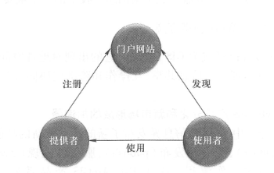
门户网站
注册
发现
提供者
使用者
使用

